Slide 1

Муниципальное автономное образовательное учреждение муниципального образования город Нягань
«Начальная общеобразовательная школа № 9»
СПЕЦИАЛЬНЫЕ МЕТОДЫ И ТЕХНОЛОГИИ, ПРИМЕНЯЕМЫЕ В РАБОТЕ С ДЕТЬМИ
С РАССТРОЙСВАМИ АУТИСТИЧЕСКОГО СПЕКТРА
Нягань, 2022г.

Slide 2
Цель: создание специальных образовательных условий, направленных на оптимальное развитие и адаптацию детей, повышение доступности образования, для детей с расстройствами аутистического спектра

Slide 3

Комплексное сопровождение ребенка с РАС:
ПСИХОЛОГ
СОЦИАЛЬНЫЙ ПЕДАГОГ
УЧИТЕЛЬ
ТЬЮТОР
ДЕФЕКТОЛОГ
ЛОГОПЕД

Slide 4
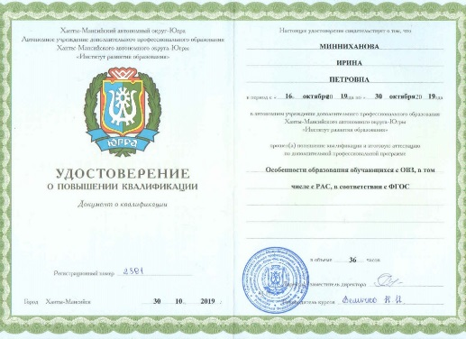
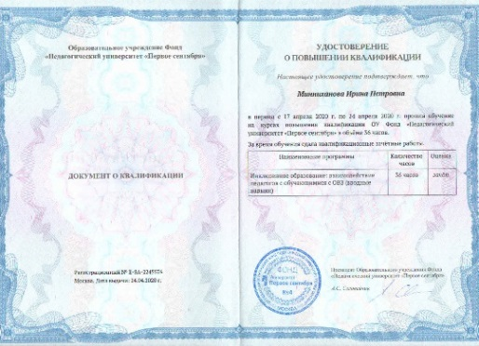





Программно-методическое обеспечение образовательного и воспитательного процесса:
Систематическая курсовая подготовка, направленная на изучение особенностей образования обучающихся c ОВЗ
Изучение методической литературы

Slide 5
Особые образовательные потребности детей с РАС:
дозирование учебной нагрузки с учетом темпа и работоспособности;
четкая и упорядоченная временно-пространственная структура образовательной среды, поддерживающую учебную деятельность ребенка;
специальная работа педагога по установлению и развитию эмоционального контакта с ребенком, позволяющего оказать ему помощь в осмыслении происходящего;
специальная отработка форм адекватного учебного поведения ребенка, навыков коммуникации и взаимодействия с учителем;
поддержка в развитии возможностей вербальной и невербальной коммуникации ;
организация обучения с учетом специфики освоения навыков и усвоения информации при аутических расстройствах;
постоянная помощь ребенку на уроке в осмыслении усваиваемых знаний и умений, не допускающем их механическое использование для аутостимуляции.

Slide 6
Методы и приемы обучения и социализации детей с РАС:
Комплекс наглядных методов обучения и воспитания детей с РАС
Комплекс практических методов обучения и воспитания детей с РАС
Комплекс словесных методов обучения и воспитания детей с РАС
Применение информационных технологий и технических средств с детьми с РАС

Slide 7
Комплекс наглядных методов обучения и воспитания детей с РАС
ВИЗУАЛИЗАЦИЯ РЕЖИМА ДНЯ
ВИЗУАЛИЗАЦИЯ ПЛАНА УРОКА
ИСПОЛЬЗОВАНИЕ ОБРАЗЦОВ ВЫПОНЕНИЯ
НАГЛЯДНОЕ ПОДКРЕПЛЕНИЕ УЧЕБНОЙ ИНФОРМАЦИИ
ВИЗУАЛИЗАЦИЯ ПРАВИЛ ПОВЕДЕНИЯ НА УРОКЕ
НАГЛЯДНОЕ ПОДКРЕПЛЕНИЕ ИНСТРУКЦИИ
СОЦИАЛЬНЫЕ ИСТОРИИ

Slide 8
Комплекс практических методов обучения и воспитания детей с РАС
ИНДИВИДУАЛЬНАЯ КОРРЕКТИРОВКА ОБЪЕМА ЗАДАНИЙ
ОБУЧЕНИЕ РАБОТЕ В ПАРЕ, ГРУППЕ
ПОМОЩЬ В ПЕРЕХОДАХ ОТ ОДНОЙ ДЕЯТЕЛЬНОСТИ К ДРУГОЙ
ПОБУЖДЕНИЕ К САМОСТОЯТЕЛЬНОМУ ПОИСКУ ИНФОРМАЦИИ

Slide 9
Комплекс словесных методов обучения и воспитания детей с РАС
АДАПТАЦИЯ УСТНОЙ РЕЧИ
ОБУЧЕНИЕ ВЫПОЛНЕНИЯ ИНСТРУКЦИЙ
ОБОГАЩЕНИЕ СЛОВАРЯ
ОБУЧЕНИЕ ОТВЕТАМ
НА ВОПРОСЫ

Slide 10
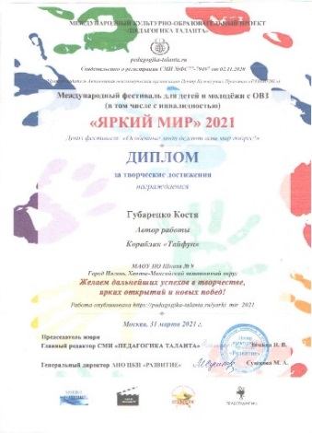





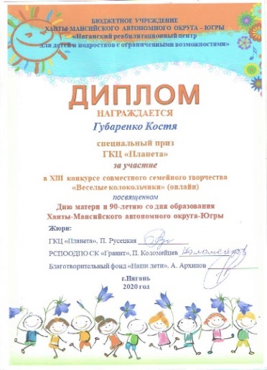

Участие в школьных, городских, региональных конкурсах и олимпиадах

Slide 11





Внеурочная деятельность
Кружок «Мир моих интересов», МАОУ МО г. Нягань «НОШ №9»
Кружок «Шахматы», МАОУ МО г. Нягань «НОШ №9»
Кружок «Социокультурные истоки», МАОУ МО г. Нягань «НОШ №9»
Кружок «Юным Умникам и Умницам», МАОУ МО г. Нягань «НОШ №9»
Кружок «Класс фортепьяно», ДШИ

Slide 12
Сравнительная диаграмма качества знаний за 2020-2021 и за 1 четверть 2021-2022 учебного года

Slide 13
Вывод: анализ результатов, полученных в ходе исследования успеваемости и качества знаний учащегося с РАС на начало, конец 2 класса и начало 3 класса показал: 100% успеваемость по всем предметам, положительную динамику качества усвоения адаптированной программы и усвоение программы в полном объеме.

Slide 14

СПАСИБО ЗА ВНИМАНИЕ!

